Slide 1
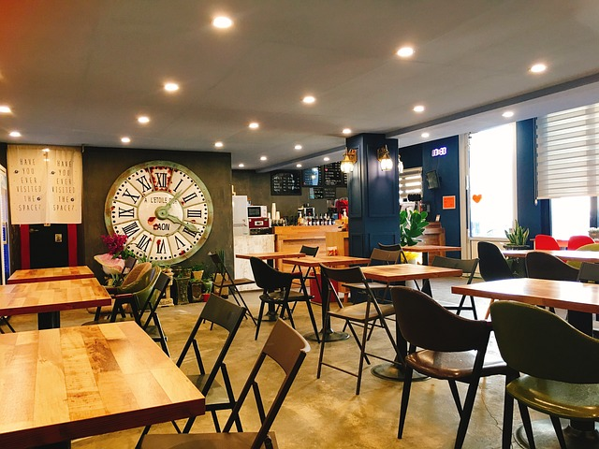
메인화면
인원수
입장하기
퇴장하기
잔여 좌석 수
20

Slide 2
입장하기를 눌렀을때
환영합니다 문구가 나온후
5초후에 사라짐.
인원수
입장하기
퇴장하기
환영합니다
잔여 좌석 수
20

Slide 3
퇴장하기를 눌렀을때
이용해주셔서 감사합니다
문구가 나온후 5초후 사라짐
인원수
입장하기
퇴장하기
이용해주셔서
감사합니다
잔여 좌석 수
20

Slide 4
입장하기를 눌렀을때
잔여좌석이 없을경우
잔여좌석이 없습니다 문구가 나온후
5초뒤 사라짐
인원수
입장하기
퇴장하기
잔여좌석이
없습니다
잔여 좌석 수
20

